Slide 1
Муниципальное бюджетное общеобразовательное учреждение Брасовского района Погребская средняя общеобразовательная школа (МБОУ ПСОШ)
Повышение адаптивности учебного процесса через применение на уроках элементов формирующего оценивания и современных педагогических технологий

Slide 2
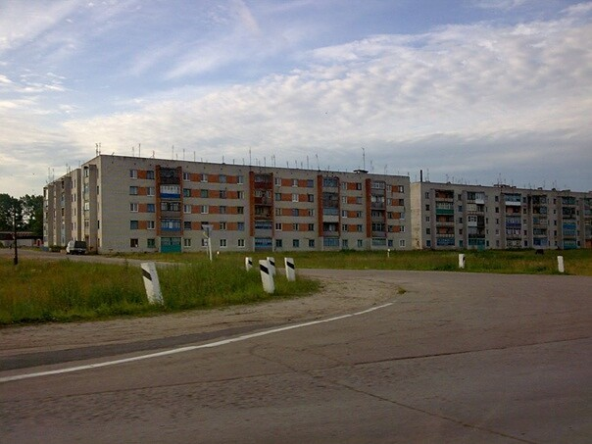
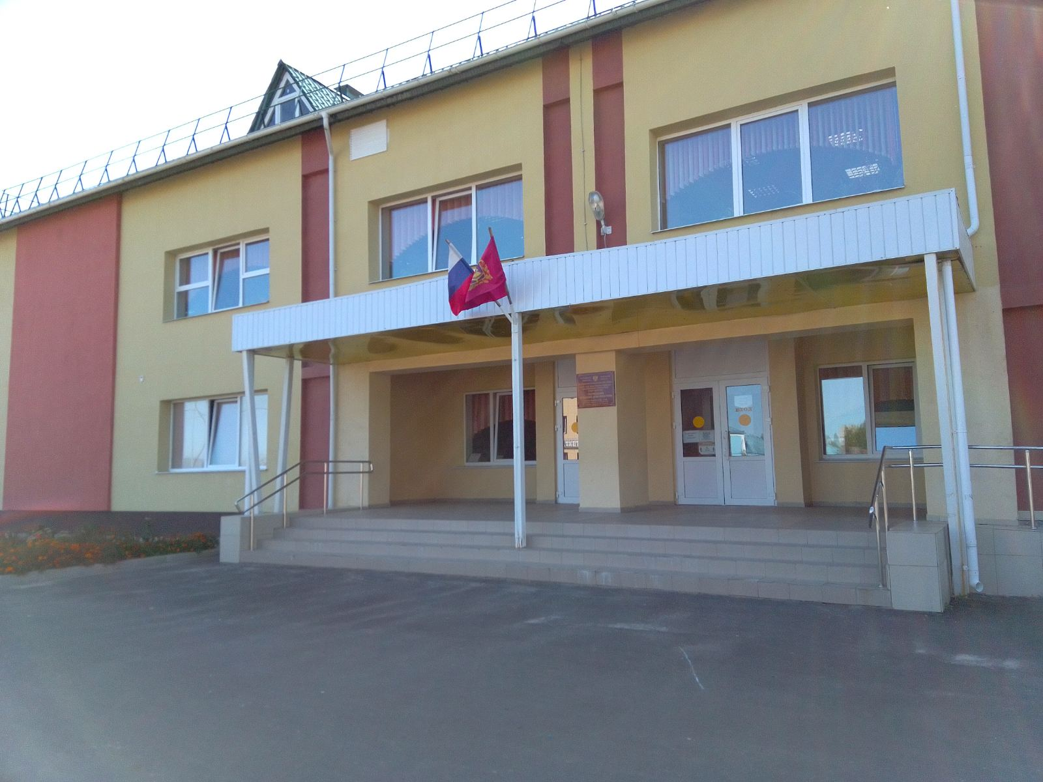
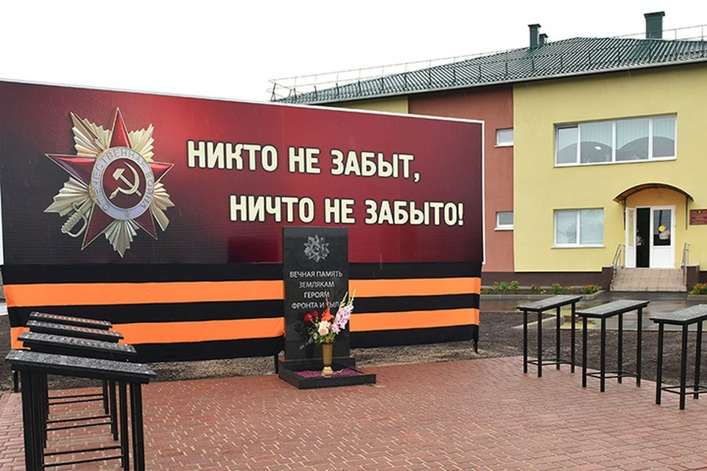
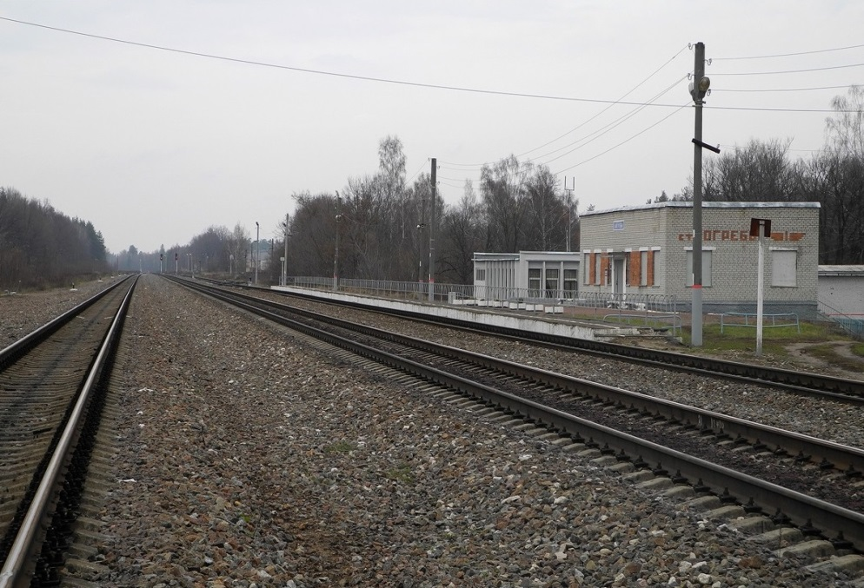
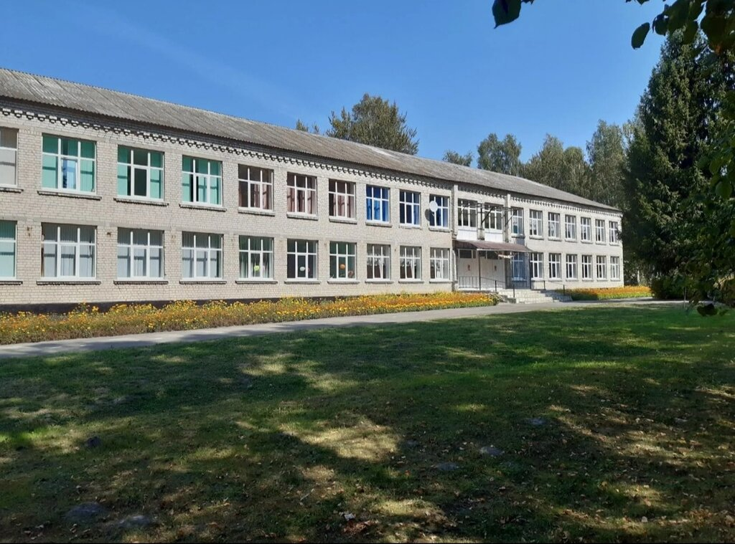

Slide 3
Рисковый профиль школы
Факторы риска | Значимость фактора риска
1. Низкий уровень оснащения школы | Низкая
2. Дефицит педагогических кадров | Низкая
3. Недостаточная предметная и методическая компетентность педагогических работников | Низкая
4. Риски низкой адаптивности учебного процесса | Средняя
5. Несформированность внутришкольной системы повышения квалификации | Низкая
6. Высокая доля обучающихся с рисками учебной неуспешности | Средняя
7. Высокая доля обучающихся с ОВЗ | Средняя
8. Низкое качество преодоления языковых и культурных барьеров | Низкая
9. Пониженный уровень качества школьной образовательной и воспитательной среды | Средняя
10. Низкий уровень вовлеченности родителей | Низкая
Оценка рисков школы
Фактор риска | Параметры анализа | ед. изм. | Результат
1. Риски низкой адаптивности учебного процесса | Учет индивидуальных возможностей обучающихся в учебном процессе | 100-балльная шкала | 100
 | Использование элементов формирующего оценивания | 100-балльная шкала | 51
 | Использование современных педагогических технологий | 100-балльная шкала | 80
2. Пониженный уровень качества школьной образовательной и воспитательной среды | Доля обучающихся регулярно подвергающихся буллингу в школе (по ответам обучающихся) | % | 0
 | Отношения в педагогическом коллективе (по ответам учителей) | 100-балльная шкала | 88
 | Уровень мотивации обучающихся | 100-балльная шкала | 74
 | Системность профориентационной деятельности | % | 14
 | Распространенность деструктивных педагогических практик (доля ответов обучающихся) | % | 0

Slide 4
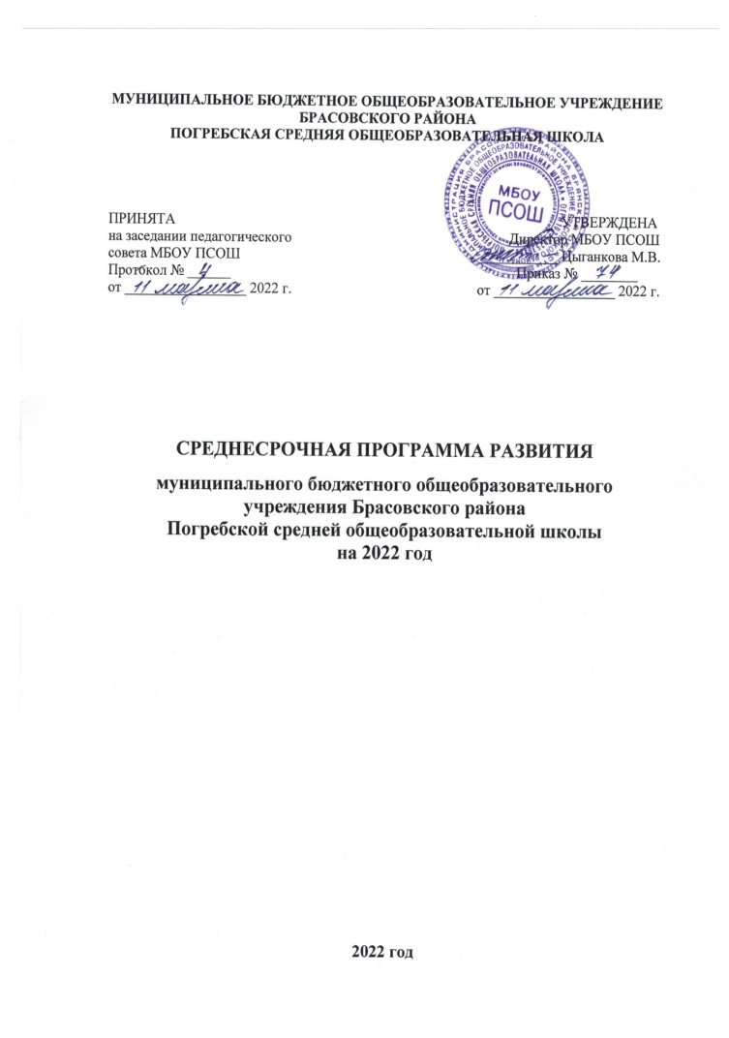
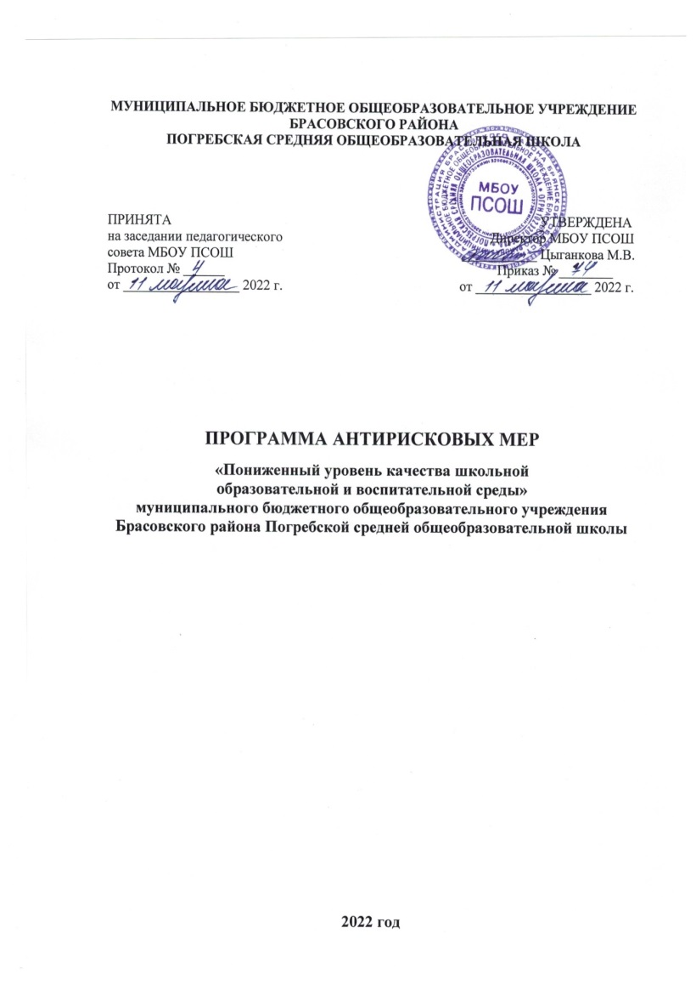
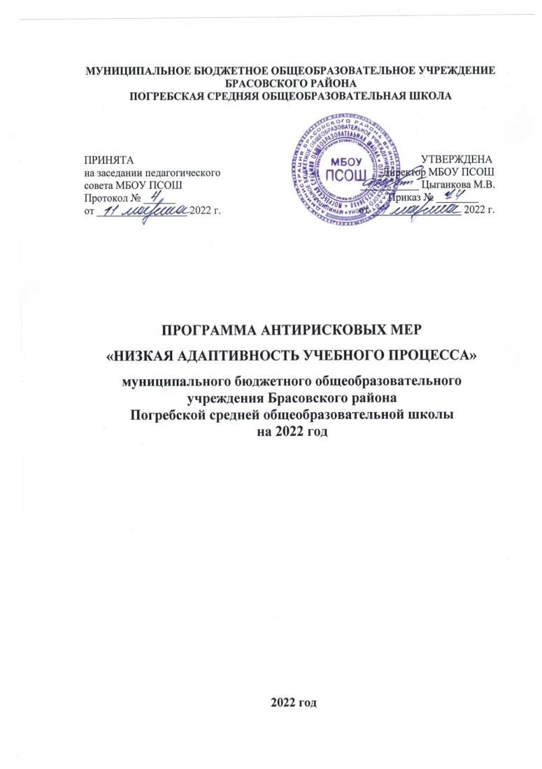
Программы МБОУ ПСОШ

Slide 5
«Низкая адаптивность учебного процесса»
ЦЕЛЬ: повышение адаптивности учебного процесса к 2022 году путем создания системы работы с обучающимися 1-8 классов, испытывающими затруднения в процессе обучения.
ЗАДАЧИ:
Увеличить долю педагогов, использующих элементы формирующего оценивания до 80%.
Увеличить долю педагогов, использующих современные педагогические технологии в учебном процессе до 87%.
Повысить образовательные результаты обучающихся.

Slide 6
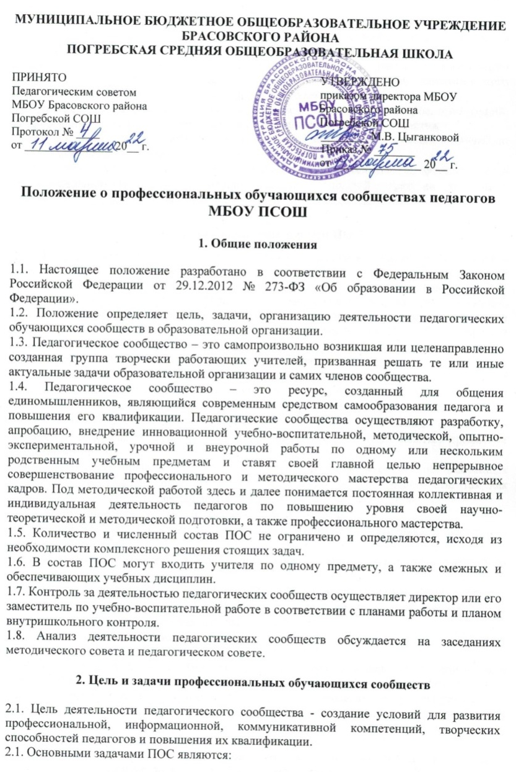
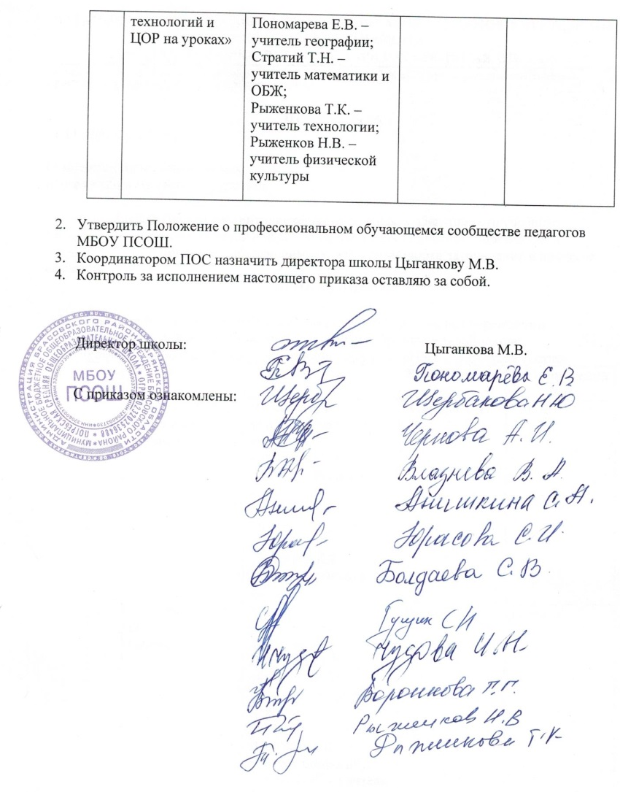
Создание педагогических обучающихся сообществ (ПОС)

Slide 7
Методический марафон «Формирующее оценивание на уроке»
с 14 по 25 марта 2022 года

Slide 8
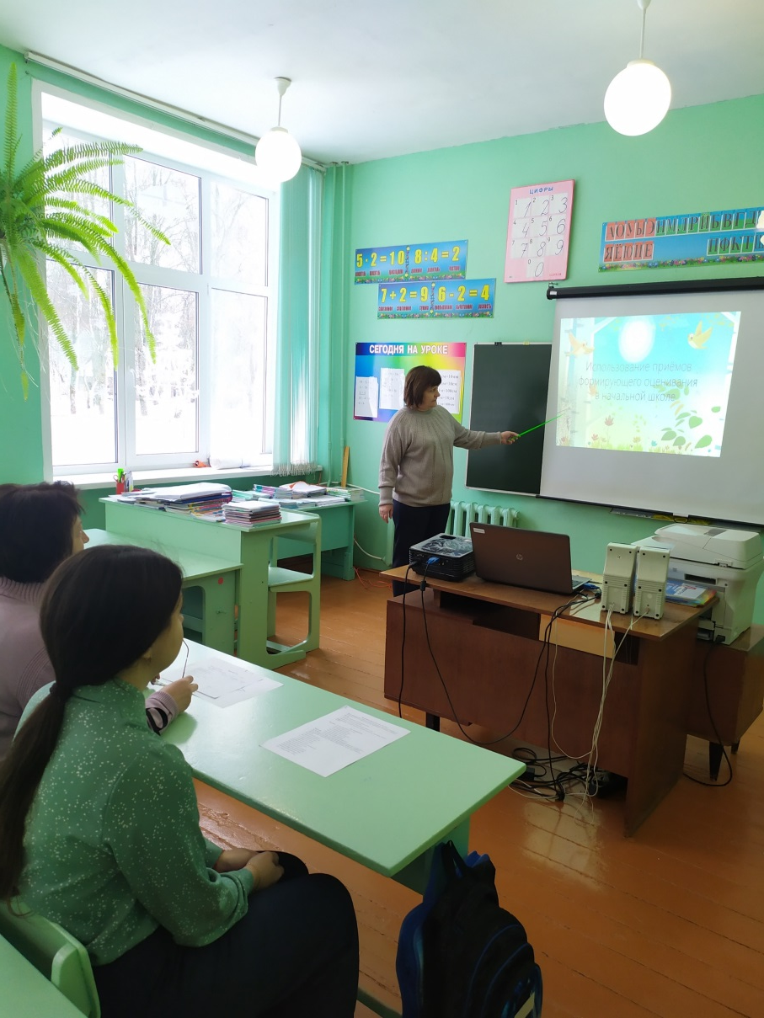
ПОС «Формирующее оценивание на уровне НОО»

Slide 9
ПОС «Формирующее оценивание на уровне НОО»
№ п/п | Тема вебинара | Участники
1 | «Формирующее оценивание. Цифровые инструменты повышения качества обучения» https://урок.рф/course/1981 | Юрасова С.И. Болдаева С.В. Анишкина С.А. Самохина В.Г.
2 | «Роль психолого-педагогического сопровождения в повышении эффективности работы образовательных организаций» https://rospsy.ru/node/533 | Юрасова С.И. Болдаева С.В. Анишкина С.А. Самохина В.Г.
№ п/п | Тема мастер-класса | Ответственные
1 | «Формирующее оценивание: внутриклассное оценивание в начальной школе» | Юрасова С.И.
2 | «Критериальное оценивание как основа современного урока». | Анишкина С.А.
3 | «Инструменты развития и оценки ключевых компетенций – креативного мышления, коммуникации и умения работать в команде». | Самохина В.Г.
4 | «Инструменты развития учебной самостоятельности, рефлексии и планирования» | Болдаева С.В.

Slide 10
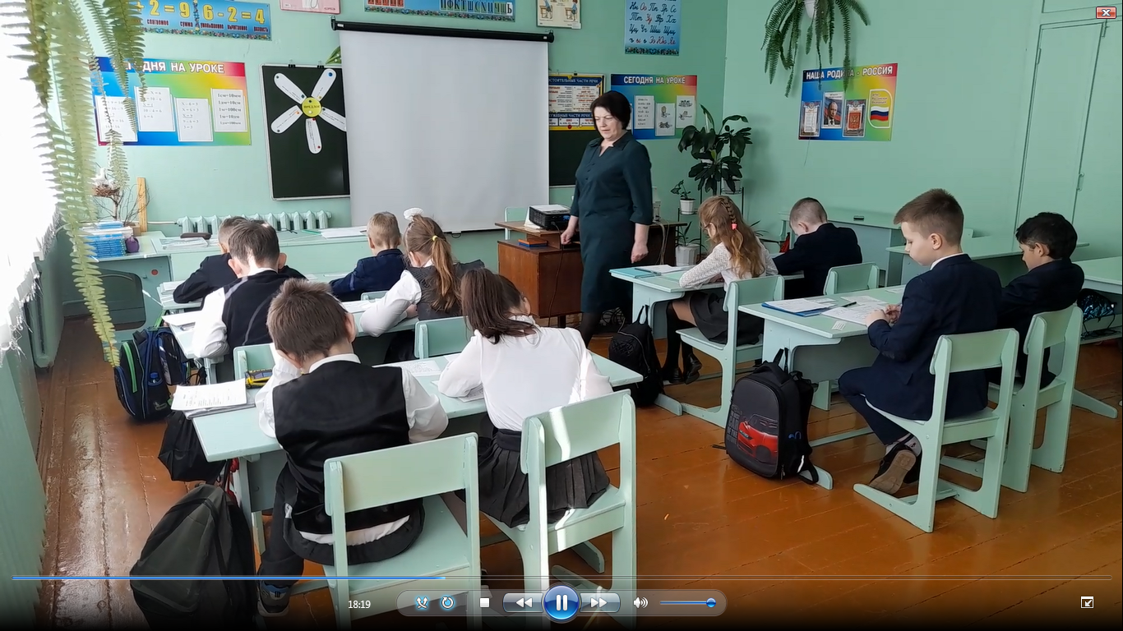
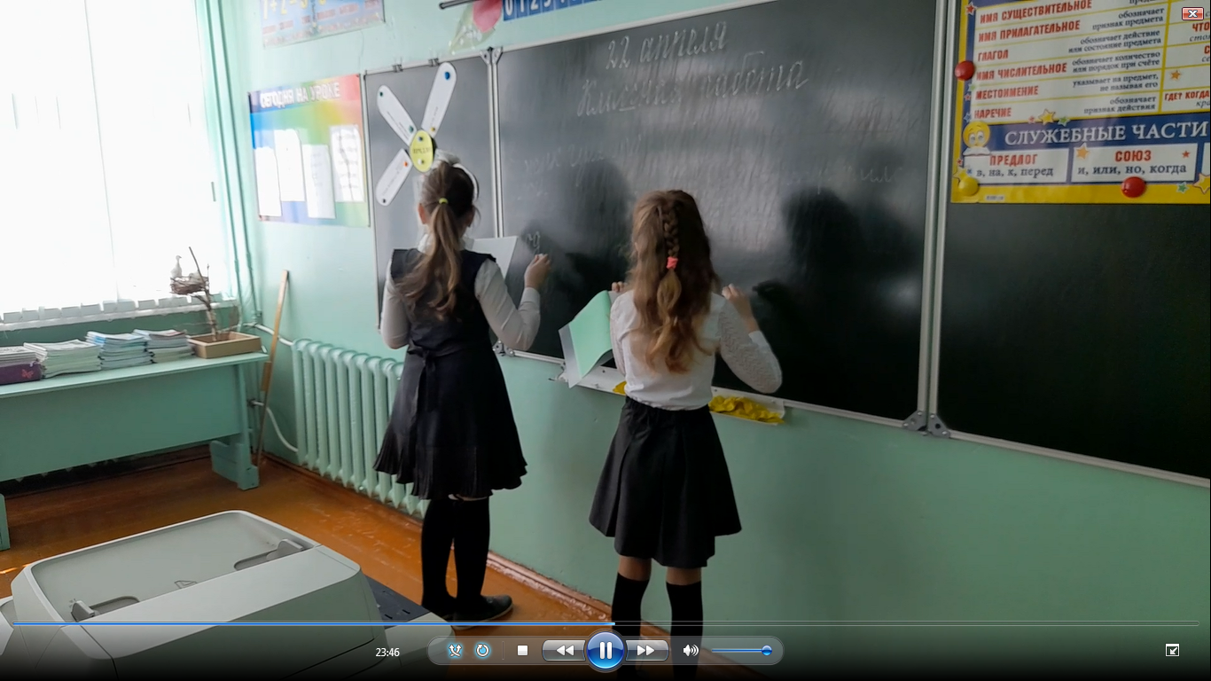
Открытые уроки в рамках работы ПОС НОО

Slide 11
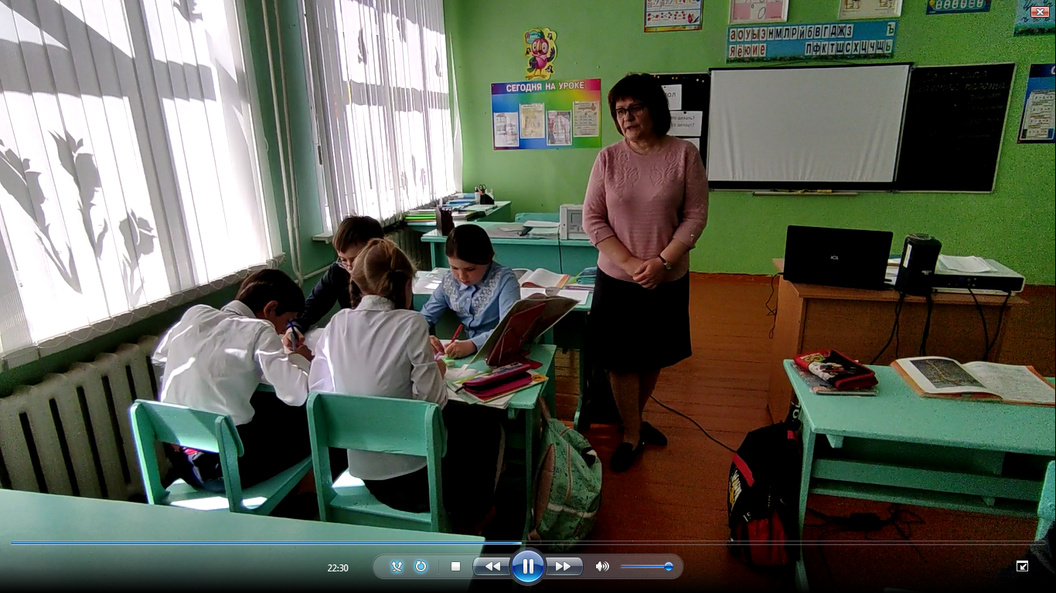
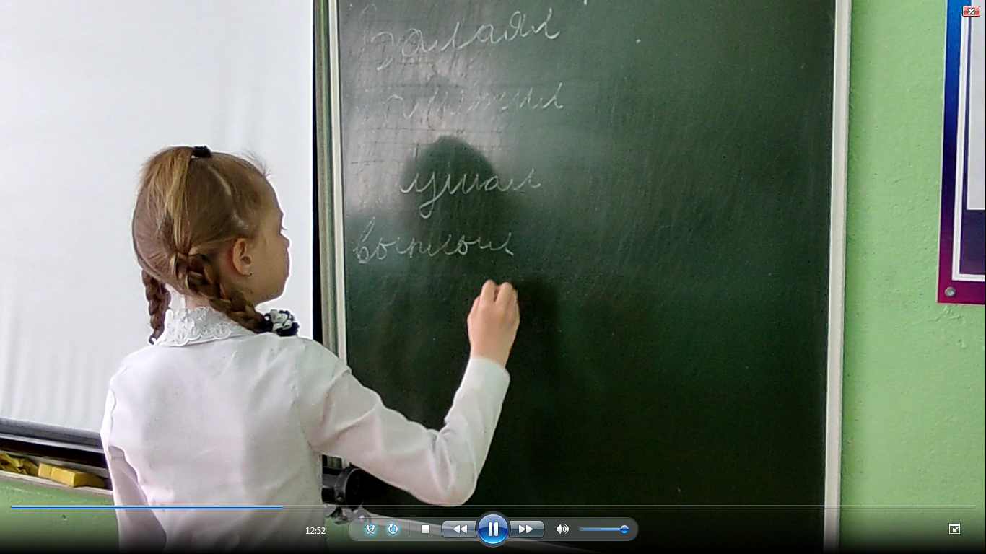

Slide 12
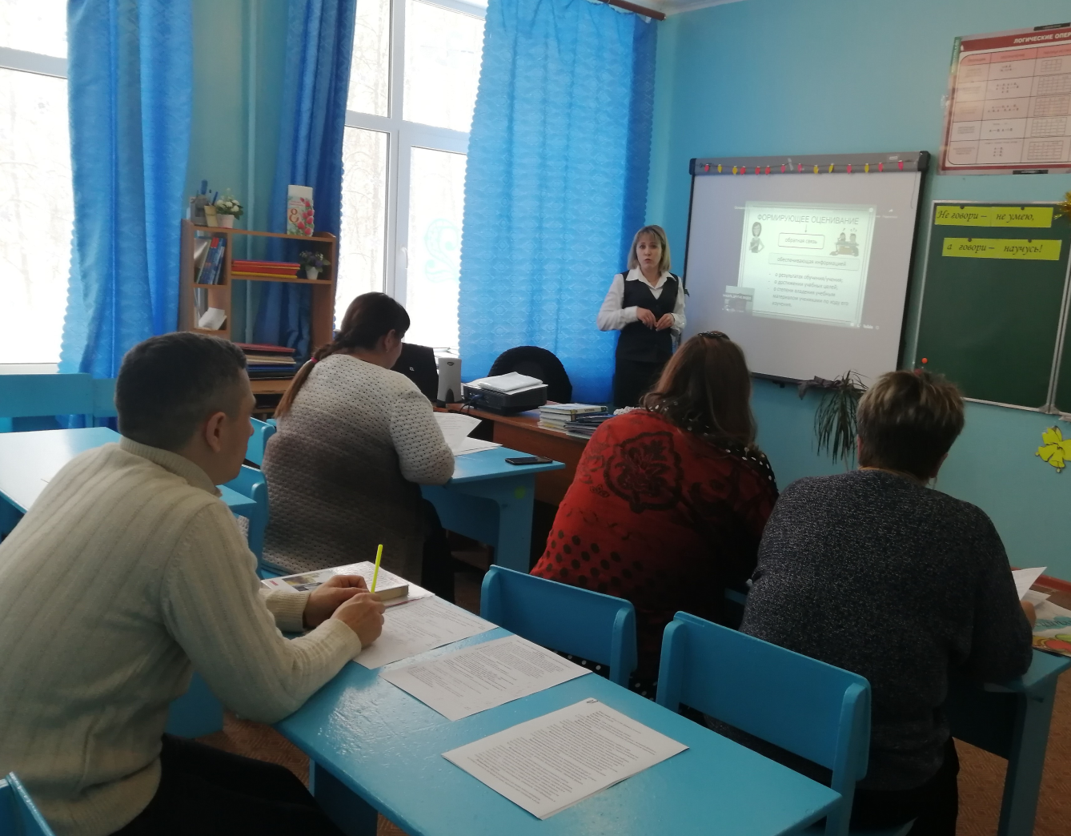
ПОС «Формирующее оценивание на уровне ООО»

Slide 13
ПОС «Формирующее оценивание на уровне ООО»
 | Ф.И.О. педагога | Тема самообразования: | Технологии и методы, применяемые учебном процессе
1 | Чудова И.Н., учитель русского языка и литературы | Внедрение методов и приемов формирующего оценивания образовательных результатов учащихся на уроках | Технологии критического мышления, технологии формирующего оценивания (рабочий лист, карта понятий, лист самооценки, одноминутное эссе, лист обратной связи)
2 | Щербакова Н.Ю., учитель немецкого языка | Формирующее оценивание на уроках иностранного языка | Технологии формирующего оценивания (рабочий лист, карта понятий, лист самооценки, одноминутное эссе, лист обратной связи).
3 | Воронкова Г.Г., учитель русского языка и литературы | Технологии формирующего оценивания как средства повышения мотивации обучающихся | Методики «Cоставление тестов», «Опросник», «Карты понятий» «Минутный обзор», лестница самооценки, организация рефлексии (метод неоконченных предложений)
4 | Чернова А.И., учитель математики | Формирующее оценивание на уроках математики | Технологии формирующего оценивания (рабочий лист, карта понятий, лист самооценки, одноминутное эссе, лист обратной связи)
5. | Гущин С.Н., учитель истории | Приемы организации оценочной самостоятельности школьников | Технологии критического мышления, технологии формирующего оценивания (рабочий лист, карта понятий, лист самооценки, одноминутное эссе, лист обратной связи)

Slide 14
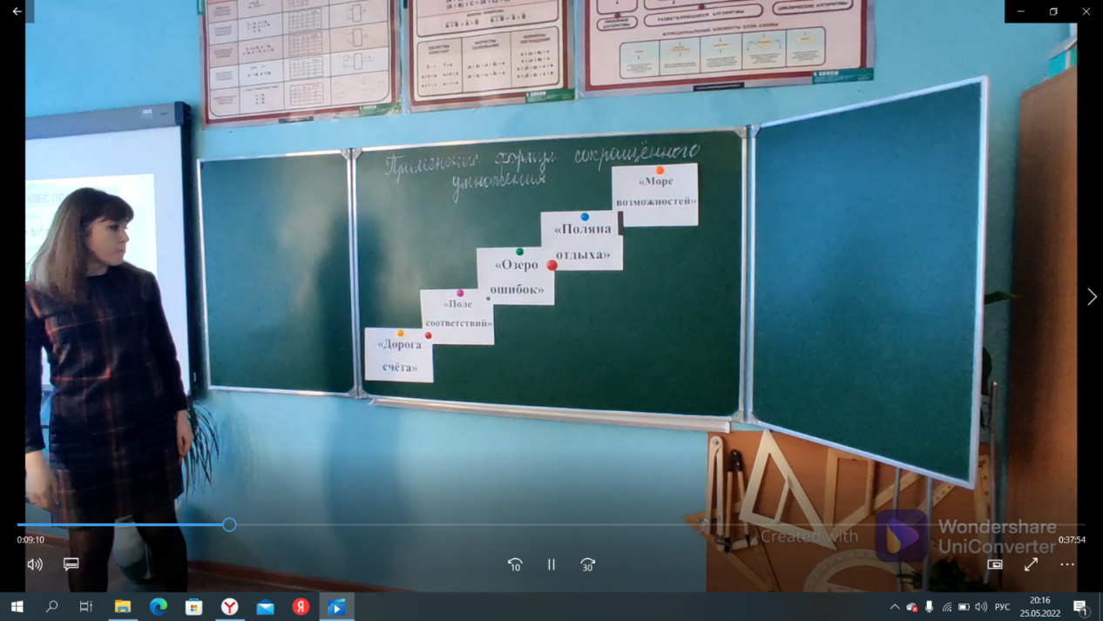
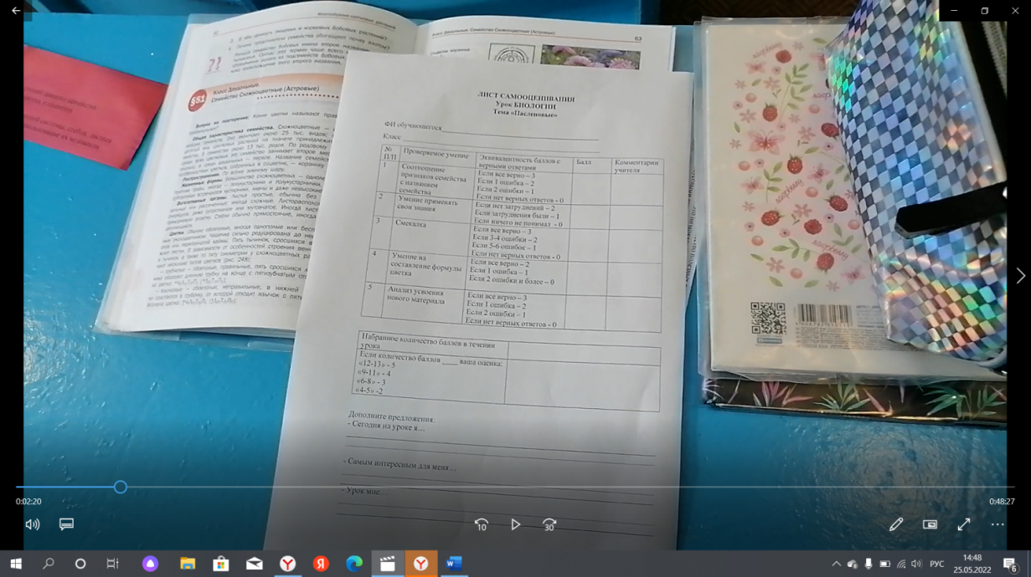
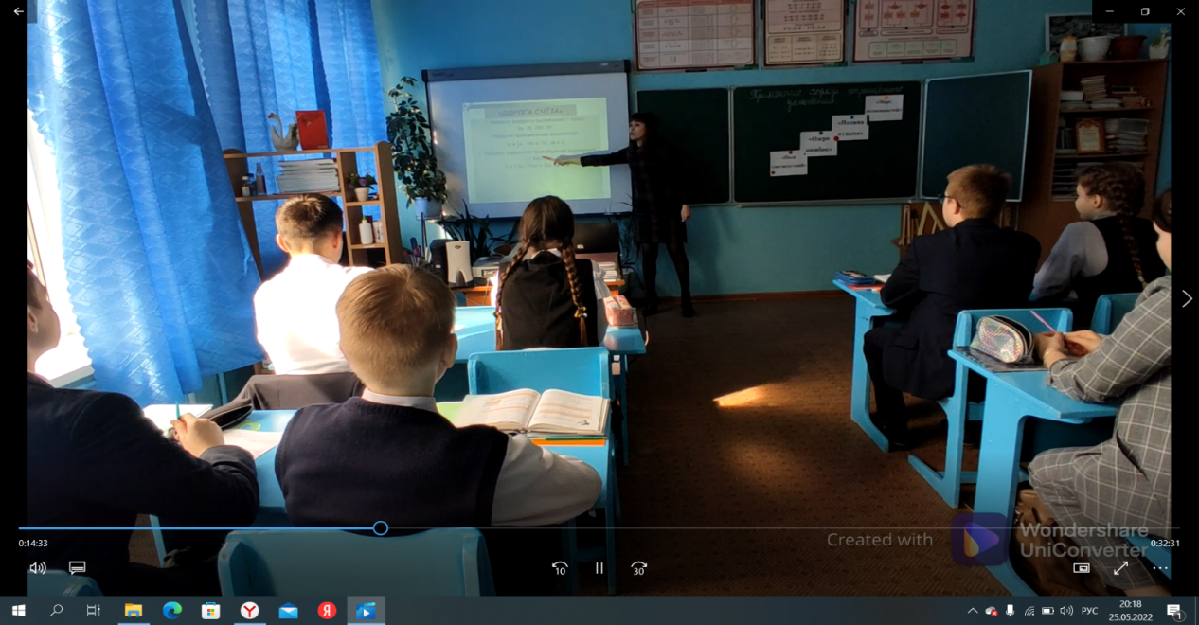
Открытые уроки в рамках работы ПОС ООО

Slide 15
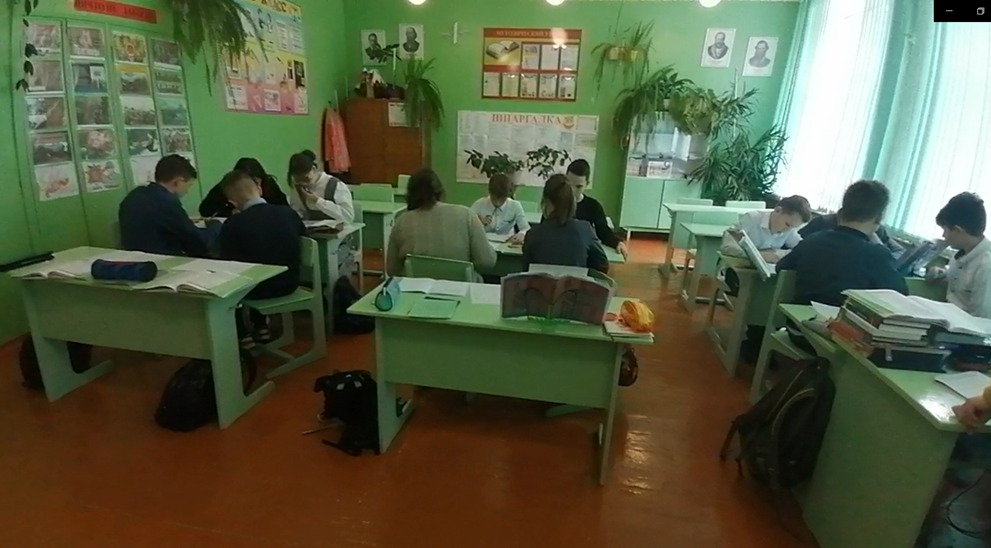

Slide 16
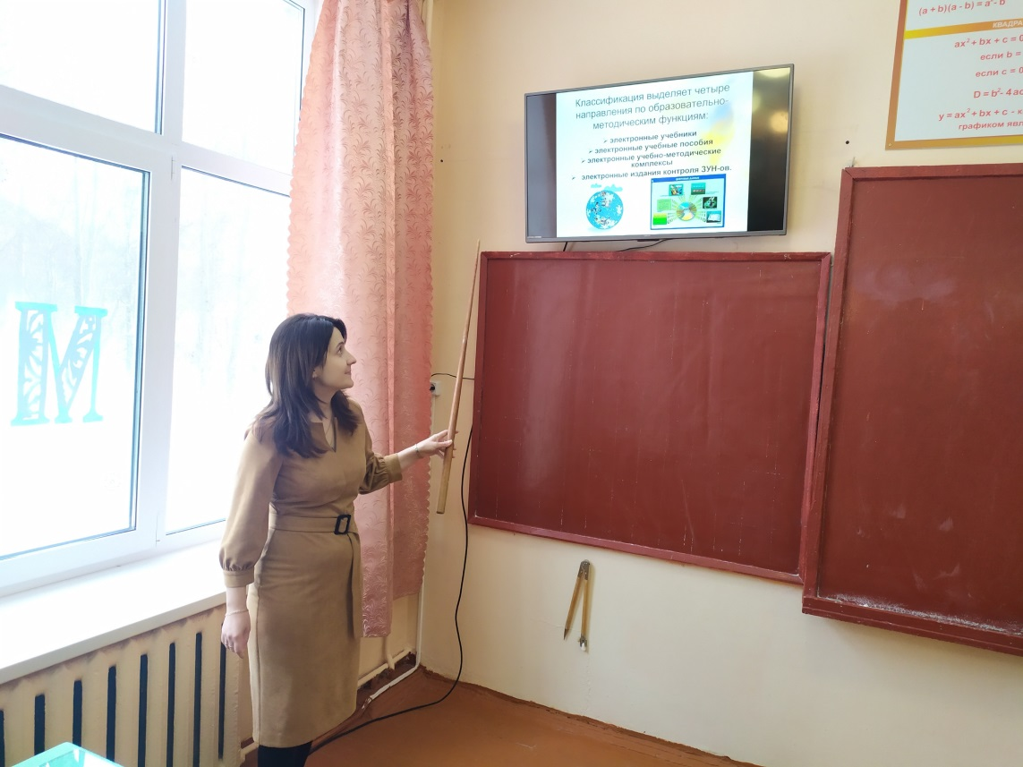
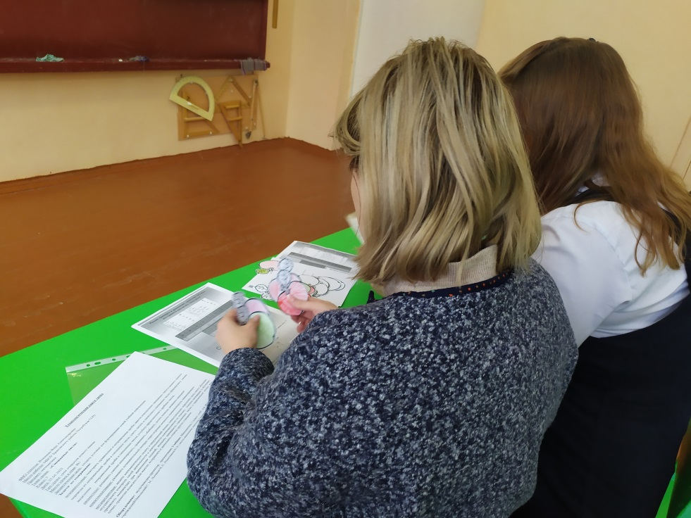
ПОС «Применение современных педагогических технологий и ЦОР на уроках»

Slide 17
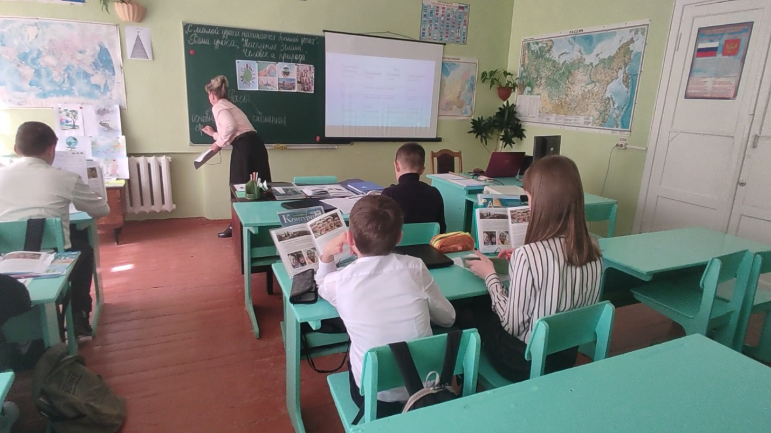
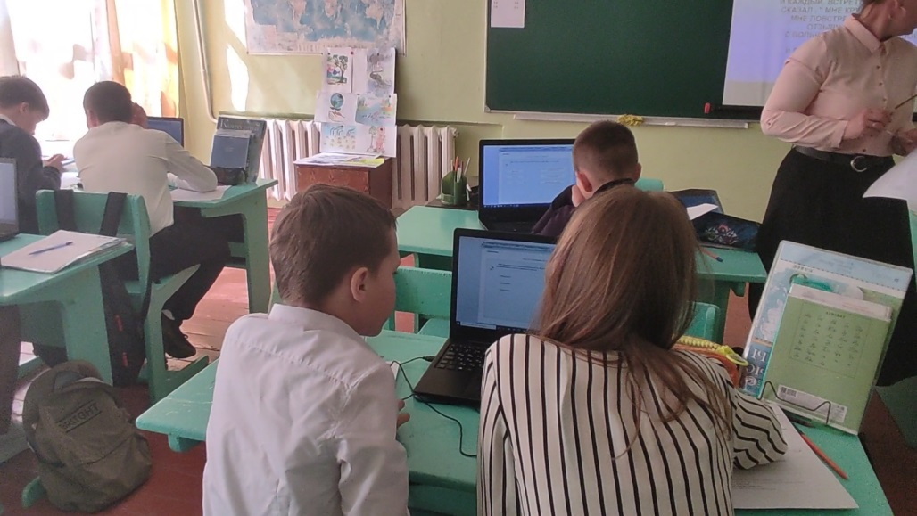
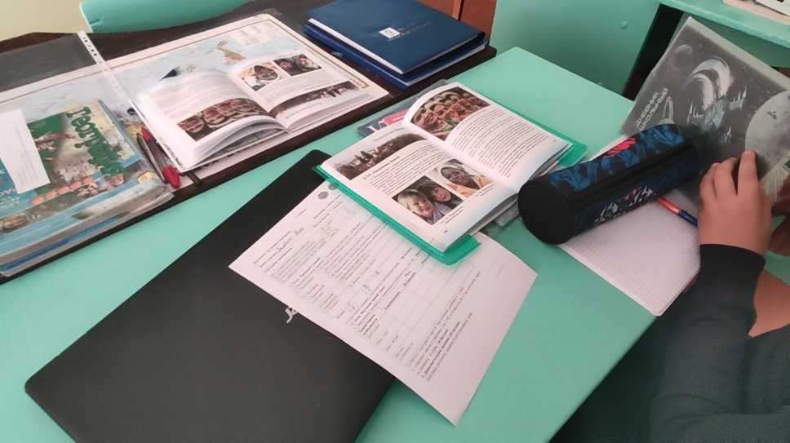
Открытые уроки в рамках работы ПОС «Применение современных педагогических технологий и ЦОР на уроках»

Slide 18
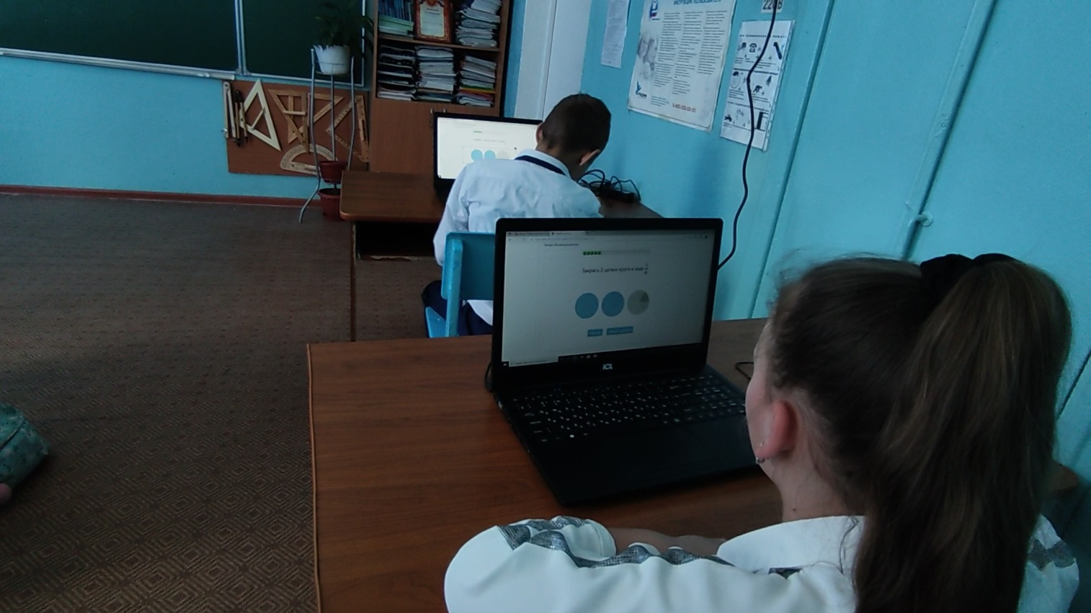
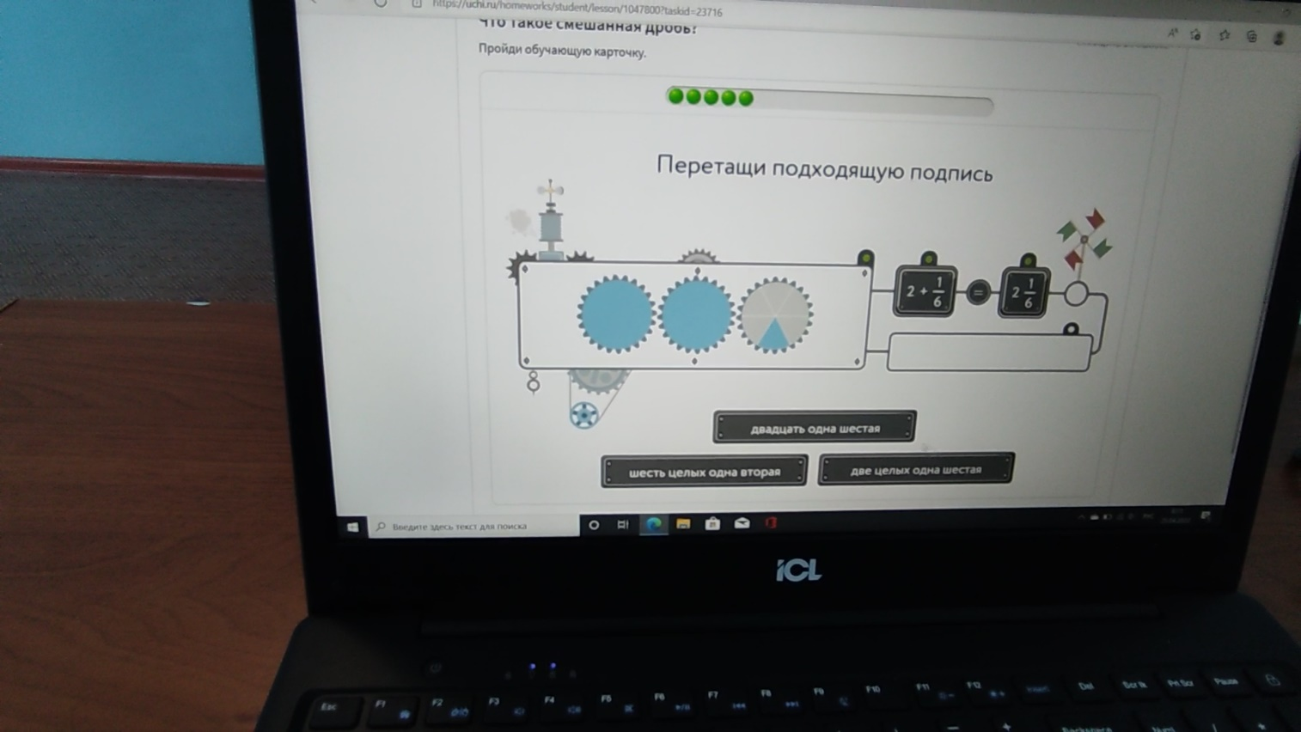

Slide 19
Ход реализации программы антирисковых мер «Низкая адаптивность учебного процесса» можно оценить с помощью целевых индикаторов и показателей:
Увеличение доли педагогов, использующих элементы формирующего оценивания;
Увеличение доли педагогов, использующих современные педагогические технологии в учебном процессе;
Положительная динамика образовательных результатов обучающихся по итогам 2022 года.

Slide 20
Применение педагогами школы элементов формирующего оценивания и современных педагогических технологий
№ п/п | % педагогов, применяющих в работе элементы формирующего оценивания |  | % педагогов, применяющих в работе современные педагогические технологии
 | январь 2022 года | декабрь 2022 года | январь 2022 года | декабрь 2022 года
 | 51% | 80% | 67% | 87%

Slide 21
Сравнительный анализ качества знаний обучающихся на уровне начального общего и основного общего образования по результатам 2021-2022 учебного года и 1 четверти 2022-2023 учебного года
Класс | Качество знаний за 2021-2022 учебный год | Качество знаний за 1 четверть 2021-2022 учебного года | Динамика
2 | 75% | 75% | стабильно
3 | 55% | 55% | стабильно
4 | 29% | 33% | положительная
5 | 50% | 67% | положительная
6 | 54% | 54% | стабильно
7 | 58% | 58% | стабильно
8 | 36% | 45% | положительная
9 | 50% | 56% | положительная

Slide 22
«Образование – величайшее из земных благ, если оно наивысшего качества. В противном случае оно совершенно бесполезно» Р.Киплинг
Спасибо за внимание!

